Slide 1

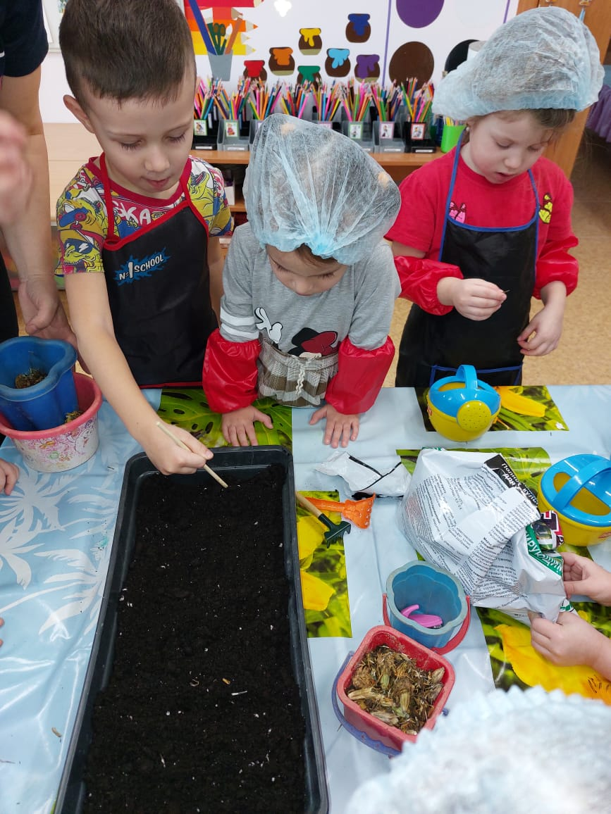
Всероссийская акция «Разноцветное лето»
В рамках реализации международной программы
«Эко школы/Зеленый флаг»
Вторая младшая группа, воспитатель Хананова А.Р

Slide 2

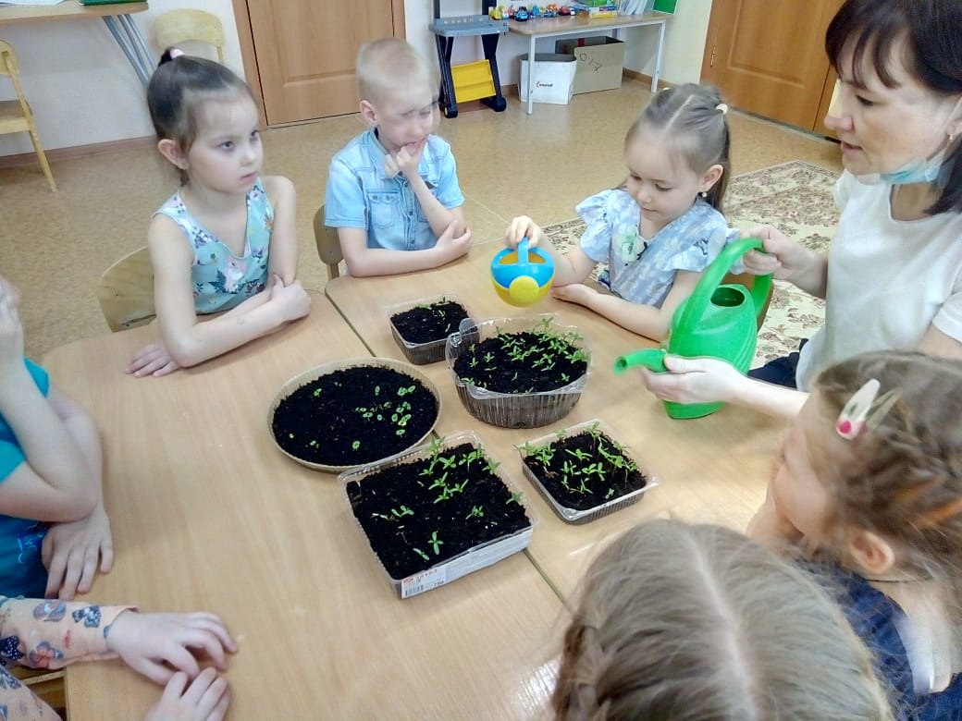
2 группа – старшая , воспитатель Ибрагимова А.Р.

Slide 3

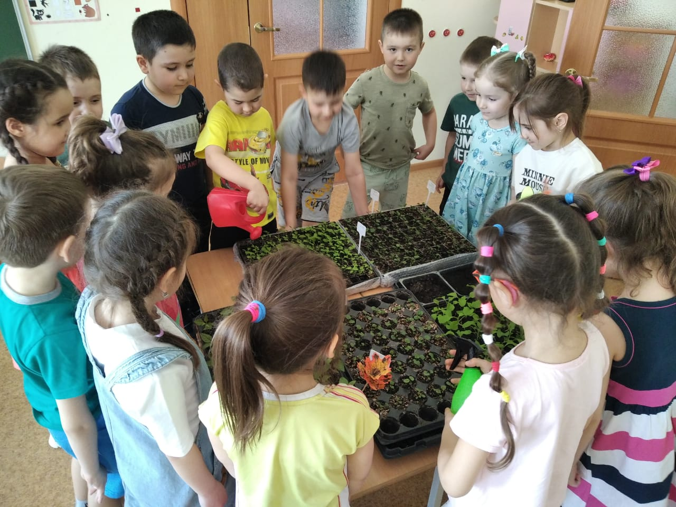
3 группа –старшая, воспитатели Бусарева С.В., Тохбатова Г.Н.

Slide 4
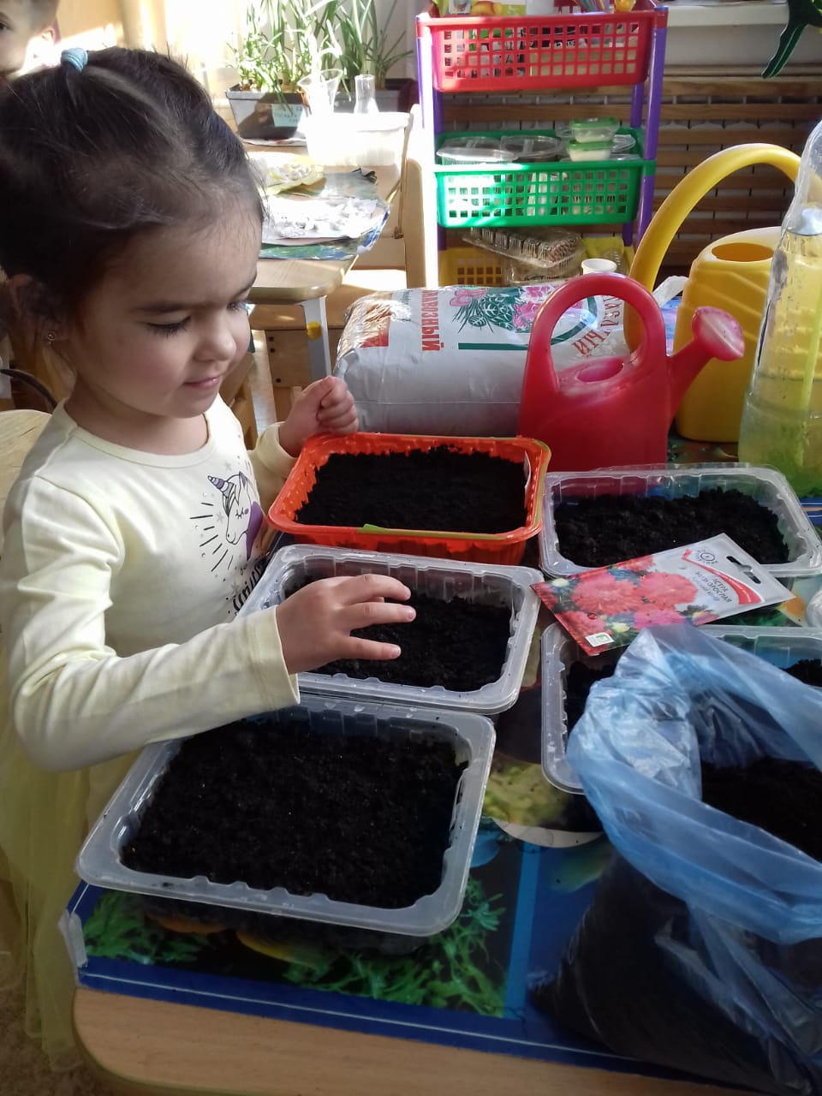
4 группа –средняя, воспитатель Гильмутдинова Р.М

Slide 5
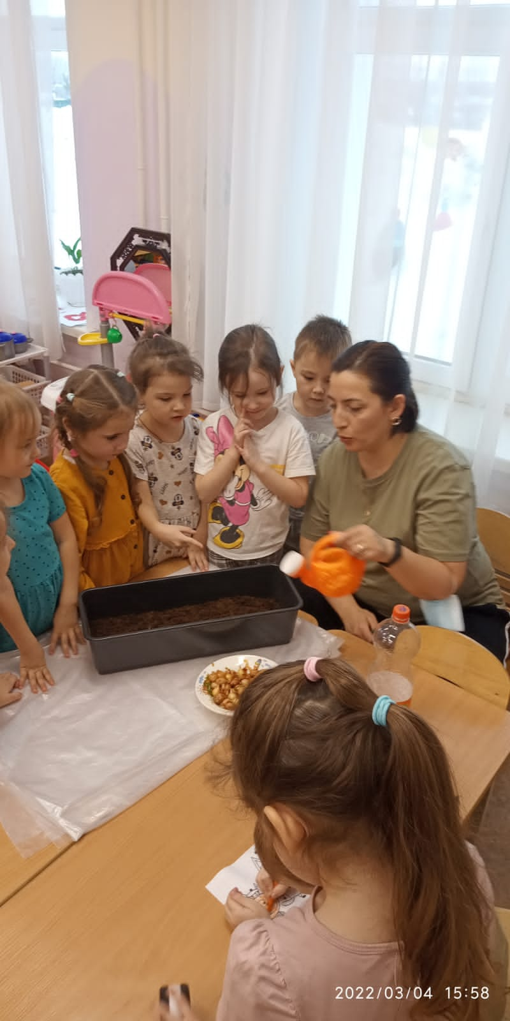
5 группа-старшая, воспитатель Байгузила Л.Ш., Сабиржанова И.Р.

Slide 6
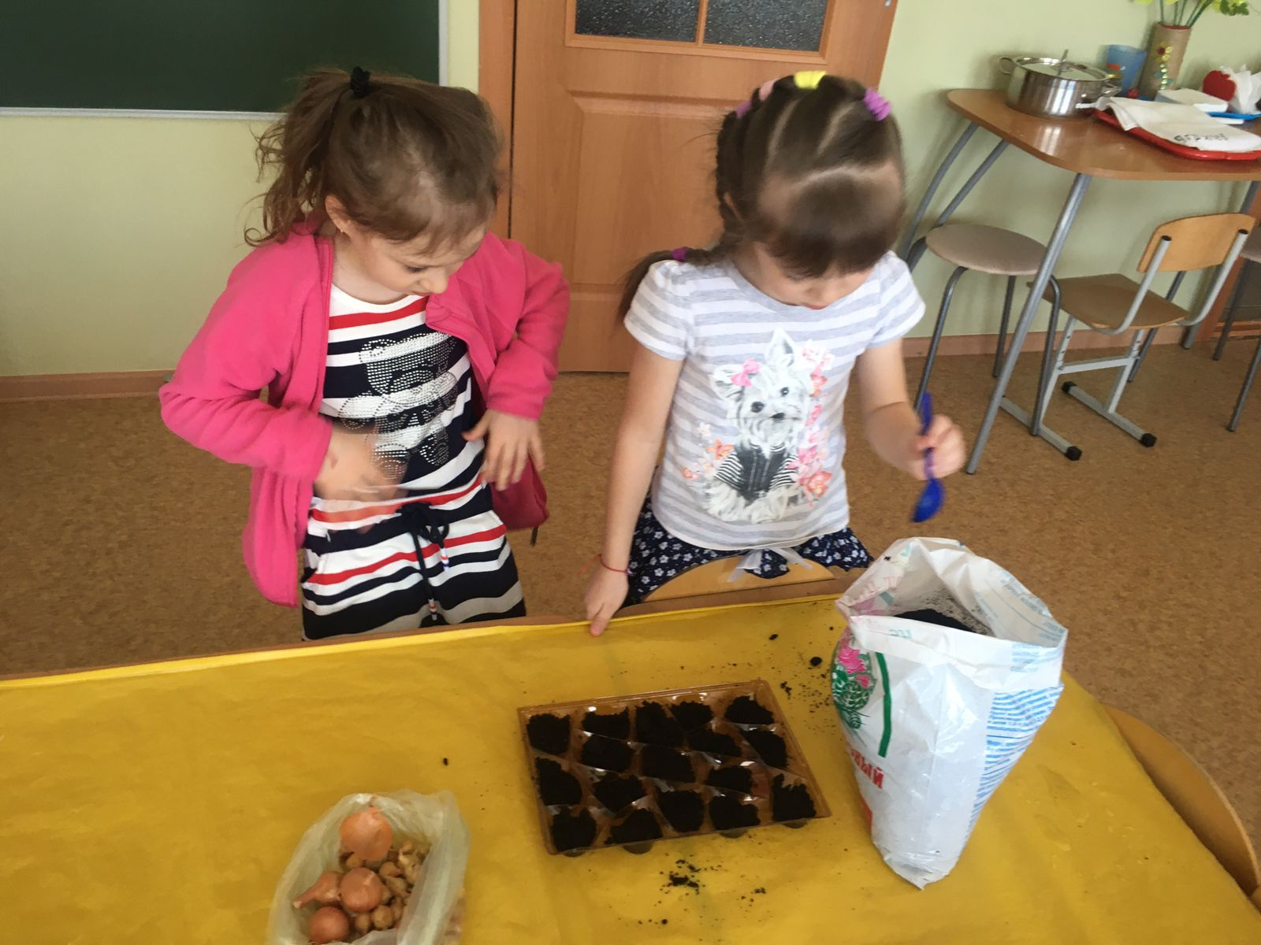
6 группа-подготовительная, воспитатель Пляшева Г.А., Сабиржанова И.Р.

Slide 7
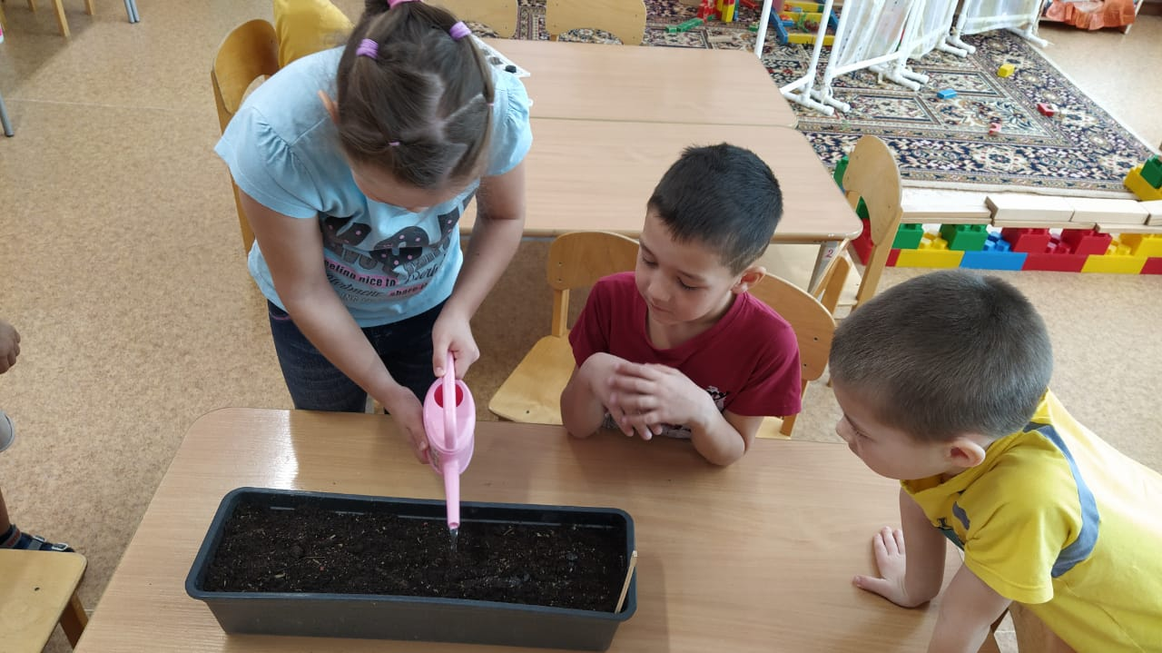
7 группа – подготовительная, воспитатель Бадреева Г.Р

Slide 8
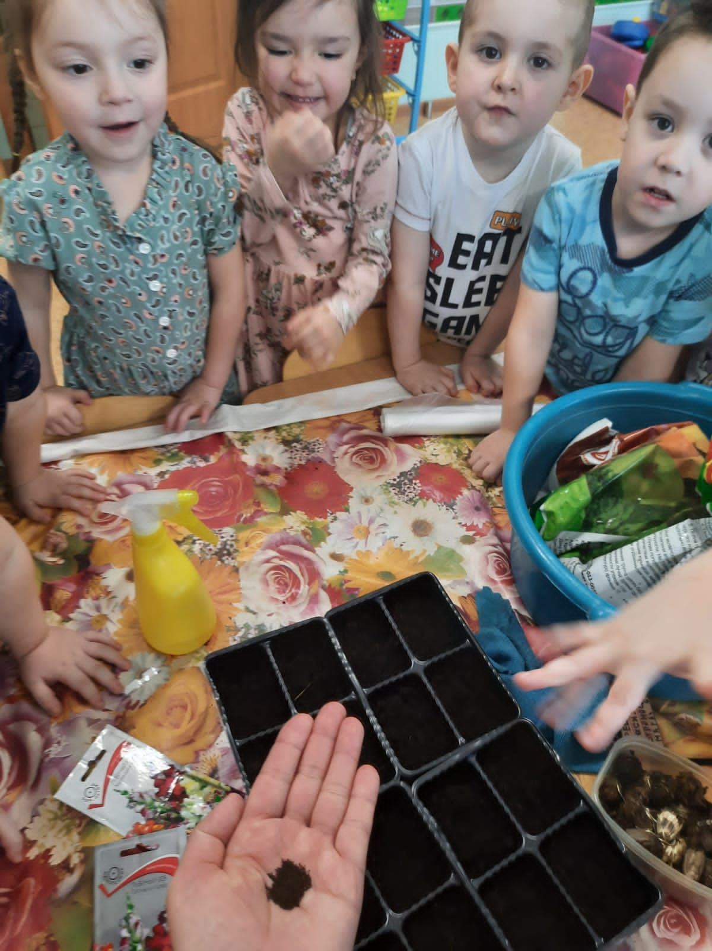
8 группа- вторая младшая группа воспитатель Тохбатова Г.Н

Slide 9
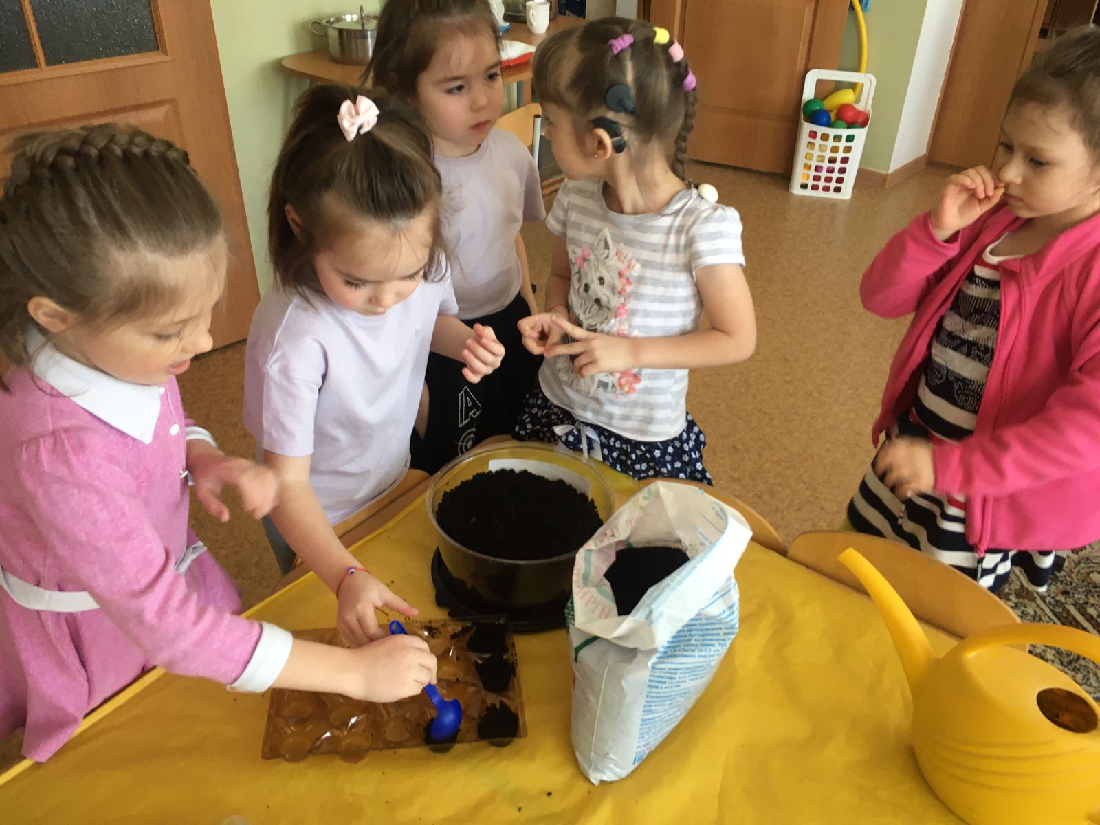
9 группа – разновозрастная, воспитатель Гарипова Л.Х

Slide 10
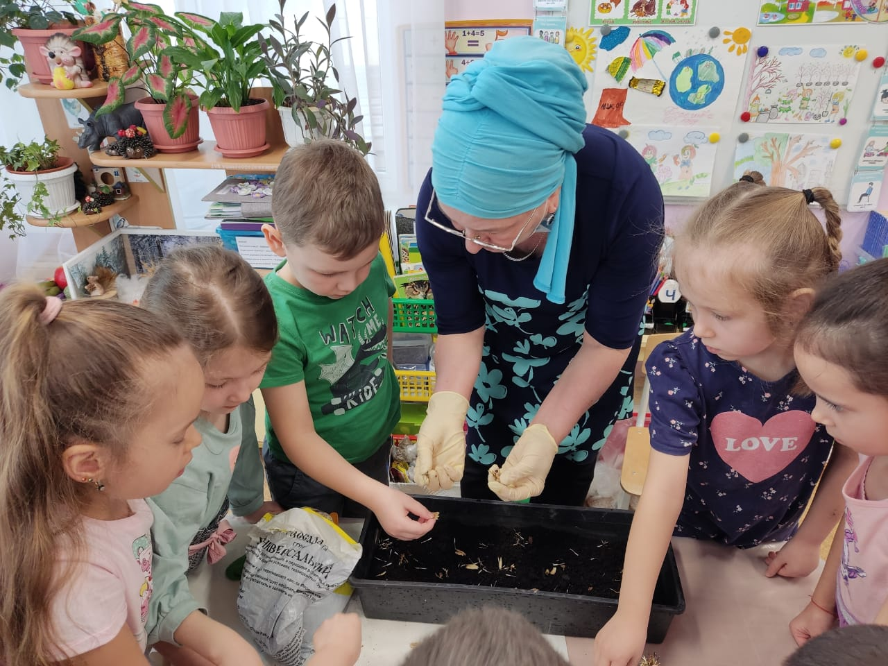
10 группа-старшая, воспитатель Сафиуллина Х.М

Slide 11
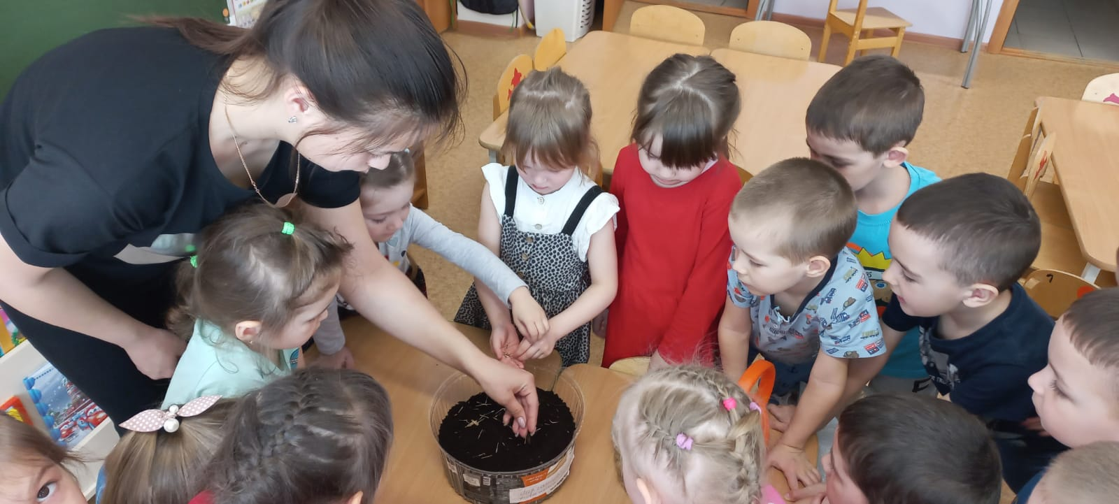
11 группа – средняя, воспитатель Салихова Г.М.

Slide 12
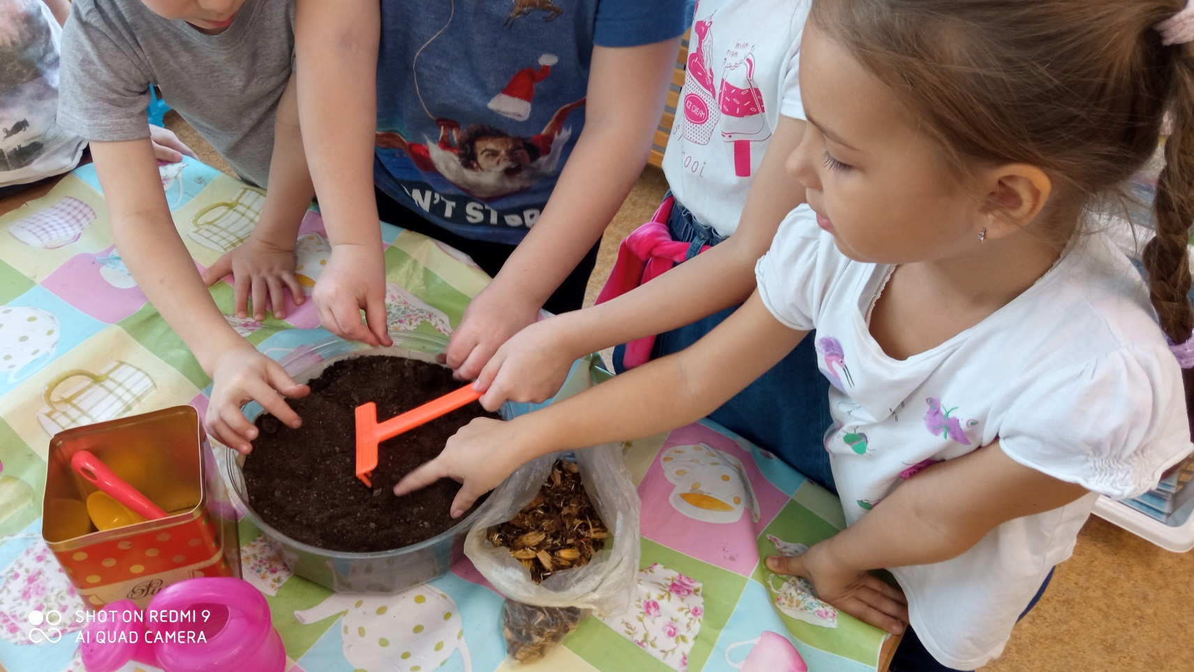
12 группа- подготовительная, воспитатель Закирова А.Ф

